Slide 1
BKT AGRESIVNOSTI KOD DJECE
Marijana Kunštek

Slide 2

AGRESIJA
različite definicije- no u svima je prisutna namjera i destruktivno ponašanje
AGRESIJA je skup interpersonalnih radnji koje se sastoje od verbalnih ili fizičkih ponašanja koja su destruktivna ili štetna za druge ili za objekte. Bandura (1973), Lochman (1984)
Većina djece u nekom periodu izražavaju agresivno ponašanje
    Zabrinjavajuće je ako je agresija osobito destruktivna, česta ili kronična
    Najčešće dijagnoze djece sa izraženim agresivnim ponašanjem:
    Poremećaj ophođenja
    Poremećaj s prkošenjem i suprotstavljanjem
    Komorbiditet sa drugim poremećajima (ADHD, PTSP, itd.)

Slide 3
AGRESIJA
Zajednička karakteristika agresivne djece- intenzivni negativni efekti na ljude koji su u interakciji s njima- agresivna djeca se češće upućuju na procjenu
Longitudinalna istraživanja:
  agresivno ponašanje je stabilno tijekom djetinjstva i adolescencije
  djeca koja iskazuju različite oblike agresivnog ponašanja u različitim okruženjima
    veći rizik za pogoršanje teškoća i negativne ishode (zlouporaba droge, alkohola; delinkvencija; rano roditeljstvo; odustajanje od školovanja)

Slide 4
POREMEĆAJ S PRKOŠENJEM I SUPROTSTAVLJANJEM
  uzorak negativističkog, neprijateljskog i prkosnog ponašanja
  Prema pojavnom obliku, „lakši” poremećaj koji često prethodi nekom drugom poremećaju- ne iskazuje se fizički agresivno i disocijalno ponašanje
  6-16% dječaka, 2-9% djevojčica
  obično se javlja u dobi od 4 do 8 godina, a najkasnije u ranoj adolescenciji
Neki od dijagnostičkih kriterija za Poremećaj s prkošenjem i suprotstavljanjem prema DSM
Dijete:
često se razbjesni,
često se svađa s odraslima,
često se aktivno suprotstavlja ili odbija pokoriti zahtjevima ili pravilima odraslih,
često namjerno ometa druge,
često okrivljuje druge za vlastite pogreške ili vlastito loše ponašanje,
često se brzo uzruja i osjetljivo je na postupke drugih,
često se ljuti i srdi,
često je zlobno i osvetoljubivo.

Slide 5
POREMEĆAJ OPHOĐENJA
Neki od dijagnostičkih kriterija za Poremećaj ophođenja prema DSM
Agresivno ponašanje prema ljudima i životinjama
često tiranizira, prijeti ili zastrašuje druge,
često inicira tučnjave,
upotrebljava oružja koja mogu uzrokovati ozbiljnu tjelesnu ozljedu
fizički je okrutno prema ljudima,
muči životinje,
prisiljava druge na seksualnu aktivnost
Uništavanje imovine
podmeće požar s namjerom uzrokovanja ozbiljne štete,
namjerno uništava tuđu imovinu (na druge načine).
Prijevara ili krađa
provaljuje u tuđi stan, zgradu ili automobil,
Teško narušavanje pravila
često, prije dobi od 13 godina, ostaje vani dokasna bez obzira na roditeljske zabrane,
bježi od kuće preko noći najmanje dva puta tijekom života
često markira iz škole prije dobi od 13 godina.
!nisu navedeni svi kriteriji!
  Karakterističan obrazac ponašanja koji se ponavlja i koji obuhvaća kršenje temeljnih prava drugih, te važnijih normi i pravila primjerenih dobi.
  Događa se u različitim socijalnim okruženjima
  Pojavnost: od 1 do 10% (češći kod dječaka)

Slide 6
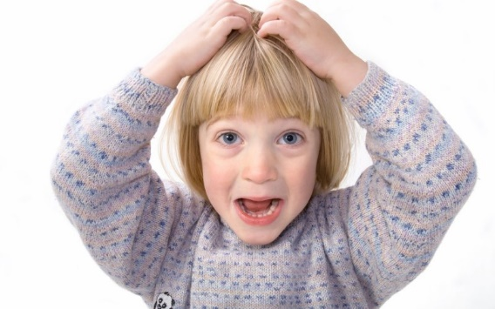
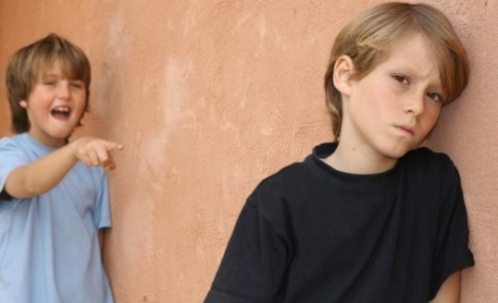
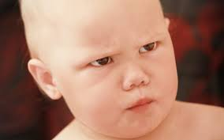
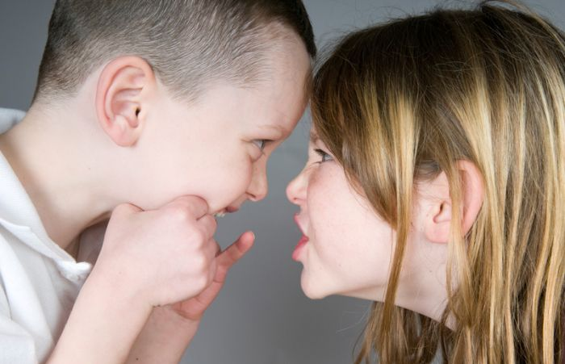
SOCIJALNO KOGNITIVNI MODEL AGRESIJE
„OKIDAČ” SITUACIJA KOJA IZAZIVA LJUTNJU
UZBUĐENJE
SOCIJALNO KOGNITIVNA PROCJENA
AGRESIJA

Slide 7
SOCIJALNO KOGNITIVNI MODEL
UZBUĐENJE
Distorzije u tumačenju uzbuđenja
Skloniji su prepoznati ljutnju u socijalnim situacijama više nego druge emocije, npr. tugu
Niža razina empatije u odnosu na neagresivnu djecu
Brzina rada srca sporija u nestresnim situacijama, nagli skok u stresnim situacijama
SOCIJALNO KOGNITIVNA PROCJENA
Kognitivne distorzije
Agresivna djeca drugačije kodiraju i percipiraju znakove iz okoline- uočavaju i kodiraju više agresivnih i neprijateljskih znakova u odnosu na drugu djecu
  Ranije socijalne interakcije sa roditeljima!
Atribucijska pogreška
Precjenjivanje tuđe agresivnosti i podcjenjivanje vlastite
Prebacivanje odgovornosti na druge
Opravdavanje vlastite agresivnosti
RJEŠAVANJE PROBLEMA U SOCIJALNIM SITUACIJAMA
Kognitivni deficiti
Nedovoljno razvijena vještina rješavanja problema
Odabiru više fizički agresivnih rješenja
Procjenjuju agresivno ponašanje pozitivnim i korisnim
Procjenjuju da prosocijalno ponašanje nije učinkovito

Slide 8
ČIMBENICI POVEZANI S AGRESIJOM U DJETINJSTVU
RODITELJSKI UTJECAJ
  Nedovoljna kontrola, nejasna pravila, nekohezivna obitelj
  Konflikti među roditeljima- učenje po modelu
  Roditelji dječje postupke pripisuju negativnim obilježjima ličnosti
VRŠNJAČKI UTJECAJ
  Rizičnija skupina su agresivna djeca koja su u isto vrijeme odbačena od strane vršnjaka

Slide 9
PSIHOLOŠKA PROCJENA AGRESIVNE DJECE
LJESTVICE ZA PROCJENU PONAŠANJA
  CBCL (Child Behaviour Checklist, Achenbach 1991.)
INTERVJUI
  Strukturirani intervjui sa agresivnom djecom, njihovim roditeljima i učiteljima
  Od velike pomoći u identificiranju situacijskih varijabli
OPAŽANJE
  U djetetovom prirodnom okruženju i u interakciji sa roditeljima, vršnjacima, učiteljima
PROCJENE VRŠNJAKA, RODITELJA

Slide 10
TRETMAN AGRESIVNE DJECE
BKT se usmjerava na distorzije u socijalno- kognitivnim procesima (distorzije u percepciji drugih i njih samih), pogreške atribuiranja hostilnih namjera
PROGRAM SUOČAVANJA S LJUTNJOM
  grupni tretman – agresivnoj djeci je važno potkrepljenje dobiveno od grupe vršnjaka
    Ciljevi:
    osvijestiti kognitivna, afektivna i fiziološka stanja povezana s ljutnjom
    učenje i uvježbavanje:
      samokontrole
      socijalnih vještina
      vještina rješavanja problema
      zauzimanja perspektive

Slide 11
PROGRAM SUOČAVANJA S LJUTNJOM
Iako grupna terapija ima svoje prednosti, koristi se i individualna terapija (priprema za grupnu terapiju,
Grupe bi trebale biti homogene prema spolu, dobi i teškoćama
Prostorija u kojoj se provodi grupni tretman bi trebala biti sa što manje distraktora
Jasna pravila ponašanja

Slide 12
PROGRAM SUOČAVANJA S LJUTNJOM
  Djeca uče vještine samoupravljanja:
  prepoznavanje znakova uzbuđenja
  prepoznavanje podražaja koji izazivaju ljutnju
  upoznavanje s fiziološkim aspektima ljutnje
  poučavanje strategija samokontrole (npr. unutarnji govor)
  jačanje samokontrole kroz vizualizaciju, distrakciju i relaksaciju
  zauzimanje perspektive („kako to drugi vide”)
  učenje socijalnih vještina (vještina rješavanja problema u socijalnim interakcijama)
  TEHNIKE
    vizualizacija
    distrakcija
    relaksacija
    modeliranje
    opažanje u grupi
    grupne vježbe i rasprave
    igranje uloga
    izlaganje
    postavljanje ciljeva
    - uočavanje individualnih razlika u iskustvima
    - uočavanje kontinuuma afektivnih stanja

Slide 13
UČINKOVITOST BKT AGRESIVNOSTI KOD DJECE
Istraživanja pokazuju da BKT pomaže djeci da ne budu toliko impulzivna u rješavanju socijalnih situacija
Ocjena uspješnosti BKT tretmana ovisi o:
    procjenjivaču (samoprocjene, roditelji, učitelji, vršnjaci)
    aspektima agresivnosti koji se procjenjuju (pažnja, vještine rješavanja problema, impulzivnost…)
Tretman je najučinkovitiji:
  Rane intervencije
  usmjerenost na više aspekata agresije
  rad s roditeljima i djetetom – smanjenje agresivnosti i poboljšanje odnosa roditelj-dijete
  booster seanse
  ostala obilježja djeteta (anksioznost, somatizacija, odbačenost od strane vršnjaka- najveća motivacija
  Preventivnih aktivnosti u rizičnim skupinama

Slide 14
LITERATURA
Lochman, J. E., Whidby, J. M. i FitzGerald, D. P. (2000). Cognitive-behavioral assessment and treatment with aggressive children. U P. C. Kendall (Ur.), Child and adolescent therapy: Cognitive-behavioral procedures (2. izdanje, str. 31-87). New York: The Guilford Press.
Petermann, F. i Petermann, U. (2010). Trening s agresivnom djecom. Jastrebarsko: Naklada Slap.

Slide 15
Hvala na pažnji!

